Slide 1
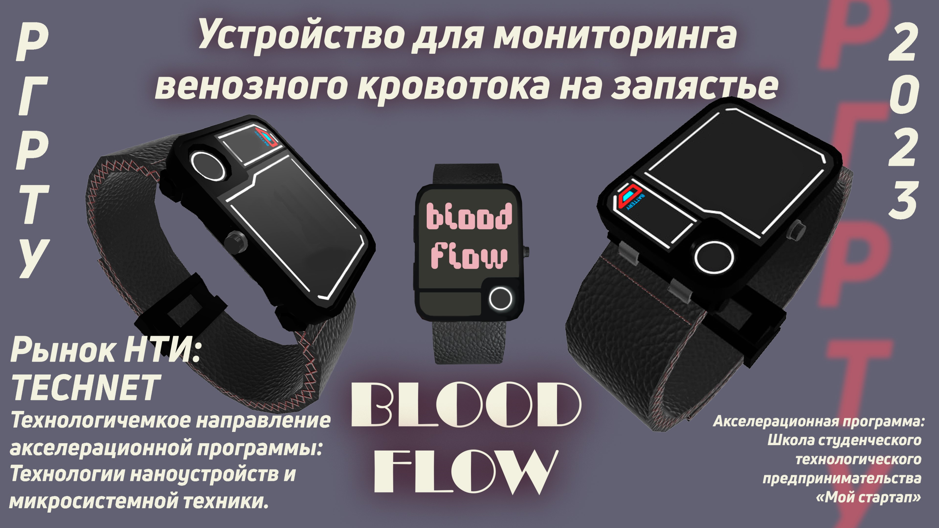

Slide 2






Цель проекта
Команда
проекта
Разработать концепцию устройства измеряющего скорость кровотока которое поможет в реальном времени наблюдать за состоянием своего организма и своевременно обращаться за помощью.
Результатом проекта является:
Качественный продукт суть которого заключается в неинвазивном методе диагностики, позволяющий оценить состояние сосудов и кровотока в них.
Алёшин Александр
Ефремова Элина
Лидер
Производитель специалист
Экономист
Юрин Егор
Сычикова Елизавета
Производитель специалист
Дизайнер
Производитель специалист
Соцков Илья
Тихонова Юлия
Производитель специалист
Экономист

Slide 3
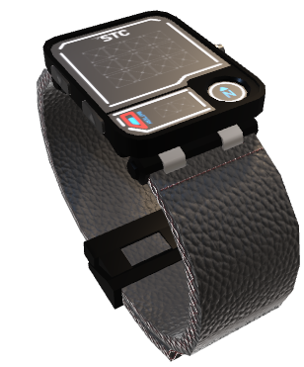
Проблема
У людей, имеющих проблемы со здоровьем, часто существует необходимость контроля каких-либо биологических показателей. Как правило, это можно сделать только в условиях медицинского учреждения. Наше устройство позволит проводить мониторинг показателей в различных условиях, обеспечивая непрерывную оценку состояния кровотока в любое время и в любом месте.
Почему существующих вариантов решения
не достаточно?
Наше устройство для мониторинга венозного кровотока на запястье предлагает революционный неинвазивный метод диагностики, который позволяет оценить состояние сосудов и кровотока в реальном времени, без необходимости участия медицинского работника.

Slide 4


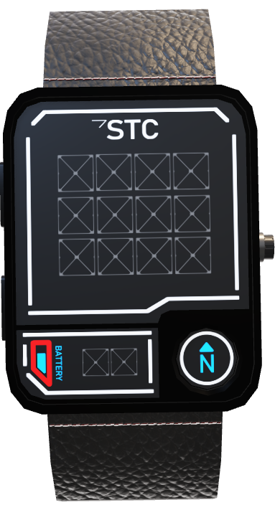
Актуальность проекта
Мир переживает «постковидный синдром» и входит в эпоху «глобального оздоровления». Современные тренды ЗОЖ меняют привычки, отношения и жизненные стратегии.
Наш браслет позволит прослеживать состояние кровотока человека в реальном времени, к тому же, сердце один важных органов человека, которое может дать сбой в любой момент.

Slide 5
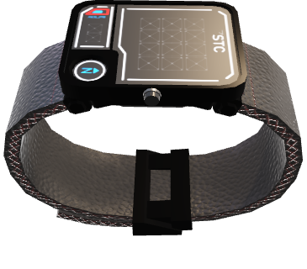
Описание продукта
Технология
Устройство для мониторинга венозного кровотока на запястье, суть которого заключается в неинвазивном методе диагностики, позволяющий оценить состояние сосудов и кровотока в них в реальном времени без участия медицинского работника.
Доплеровский способ измерения: в способе используются четыре датчика, закрепленные на браслете с регулируемыми углами поворота секций браслета. Датчики последовательно излучают и принимают зондирующие сигналы, по измеренному сдвигу частоты определяются три радиальные проекции вектора скорости.

Slide 6
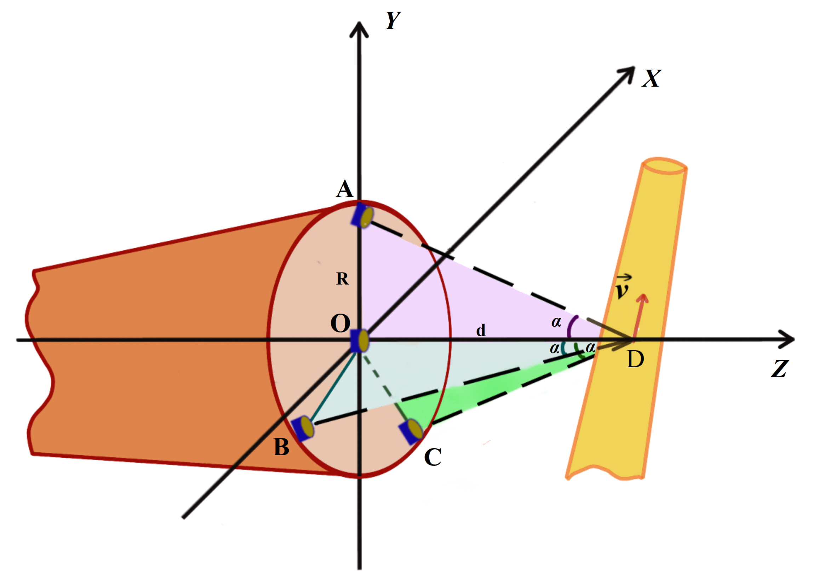

Slide 7
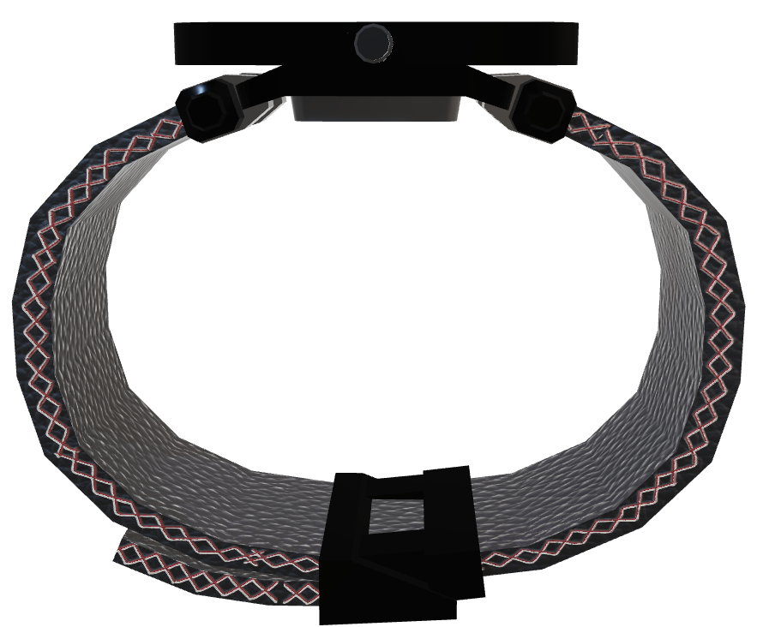
Бизнес - модель
Потребительские сегменты: физические лица, которым необходимо контролировать состояние своего венозного кровообращения.
Ценностное предложение: мы решаем проблему наших пользователей, такую как: возможность удобного и непрерывного способа отслеживания состояния венозного кровотока для поддержания здоровья и предотвращения возможных осложнений.
Каналы сбыта: реклама на интернет-платформе, e-mail-рассылка, онлайн-магазины продажи медицинских устройств, аптеки (продажа браслетов в качестве самомониторинга), поставщики медицинской техники (распространение браслетов через свою базу клиентов), а также медицинские центры (пациентам могут быть предложены браслеты для мониторинга венозного кровотока как дополнительная услуга).
Взаимоотношения с клиентами: регулярное проведение опросов потребителей (потенциальных клиентов), система скидок/акций, бесплатные консультации и обучение по использованию браслетов, возможность протестировать устройство, работа с жалобами и претензиями потребителей.
Потоки доходов: основной доход - доход с продаж.

Slide 8
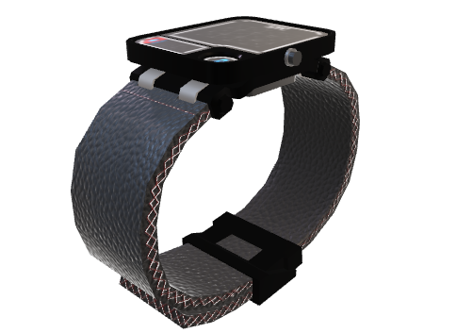
Продолжение бизнес модели
Ключевые ресурсы: нематериальные ресурсы (лицензии,патенты, технология), финансовые ресурсы (денежные средства), человеческие ресурсы (персонал, необходимый для разработки и продвижения данного устройства).
Ключевая деятельность: разработка конструкторской документации электронного устройства, заключение договора с подрядной организацией и передача ТЗ и ТУ, выход на рынок и продвижение.
Ключевые партнеры: подрядная организация, которая занимается производством нашего устройства; поставщики медицинской техники; медицинские центры и клиники; организаторы тематических выставок.
Структура издержек: затраты на осуществление услуг подрядной организацией, которая непосредственно занимается производством нашего устройства; затраты на рекламу и прочее.

Slide 9
Модель коммерциализации проекта
1. Расчет выручки: планируемый объем производства 1000 единиц в год
Единичная цена продажи = 4000+45% = 5800 руб.
Выручка = 5800*1000 = 5800000 руб.
2. Расчет затрат:
Затраты включают в себя:
- создание опытного образца 1200 руб.;
- производство одной единицы изделия (материалы и оплата подрядной организации) 4000 руб.;
- открытие ИП (госпошлина, открытие расчетного счета, изготовление печати) 2800 руб.;
- затраты на рекламу 30000 руб. ежемесячно в течение трёх месяцев.
1200+2800+4000*1000+30000*3 = 4094000 руб.
3. Расчет прибыли: 5800000-4094000=1706000 - 20% (налог на прибыль) = 1364800 руб.
4. Расчет срока окупаемости: 4094000/1364800 = 3 года
5. Расчет рентабельности: (1364800/4094000)*100 = 33,4%

Slide 10
№ | Вид расходов | Объем финансового обеспечения реализации проекта (рублей)
 |  | за счет средств федерального бюджета | за счет внебюджетных источников
1 | расходы на оплату труда |  | 900 000 руб
2 | материально-технические расходы |  | 1 200 000 руб
3 | технологические работы и услуги |  | 1 500 000 руб
4 | заказ исследований |  | 200 000 руб
5 | расходы на патентование
6 | расходы на сертификацию |  | 2800 открытие ИП
7 | патенты и ноу-хау
8 | лицензионные платежи
9 | программное обеспечение |  | 150 000 руб
10 | консультационные услуги |  | 150 000 руб
11 | капитальное строительство
12 | приобретение недвижимого имущества
13 | аренда имущества
14 | организационные расходы
15 | командировочные расходы
16 | прочие расходы |  | + 90000 Реклама
Всего |  |  | 4092800 год

Slide 11
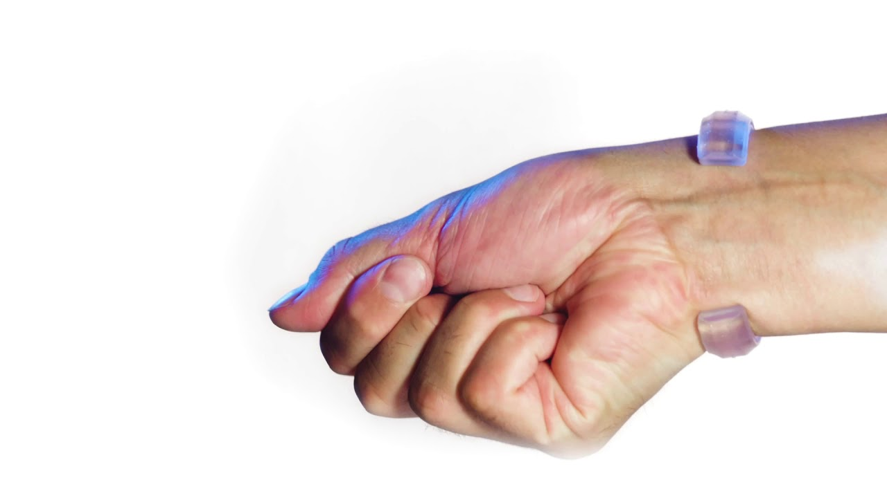
Финансовые показатели
Оценка потенциала включает следующие аспекты:
1. Рыночный сегмент: Мы нацелены на медицинский рынок. В области медицины, наше устройство может использоваться в клиниках, больницах и приемных врачей для диагностики и контроля состояния венозного кровотока у пациентов с сосудистыми проблемами.
2. Доля рынка: Рынок, связанный с диагностикой и мониторингом кровотока, является значительным и предоставляет большие возможности для нашего продукта. Мы стремимся захватить долю данного рынка, предлагая конкурентоспособное решение с преимуществами неинвазивной диагностики и комфортного использования.
3. Масштабируемость бизнеса: Устройство имеет потенциал для масштабирования на территории РФ. Мы можем расширить свое присутствие на рынке, установив партнерские отношения с медицинскими учреждениями в различных городах России. Кроме того, мы также можем развивать продуктовую линейку и расширять его функциональность, чтобы привлечь более широкую аудиторию и удовлетворить разнообразные потребности пользователей.
Общая оценка показывает, что наш бизнес имеет высокий потенциал для успеха и рентабельности на рынке.
Затраты:
Себестоимость прототипов 4000р. за штуку.
Плюс
Реклама на интернет-платформе, e-mail-рассылка, реклама (распространение) в медицинских центрах и аптеках.

Slide 12
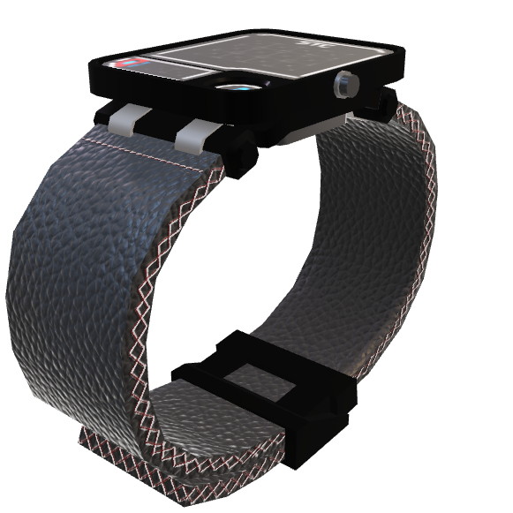
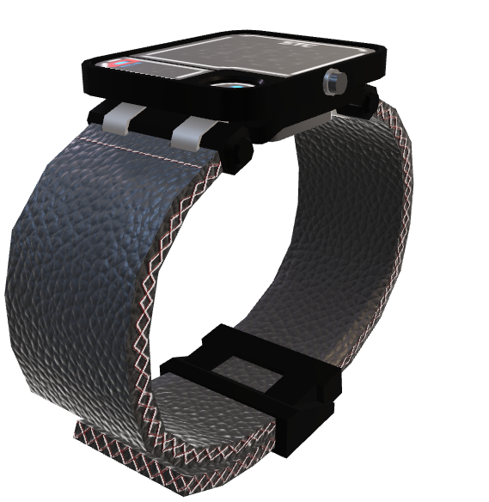
Спасибо за внимание!

